Slide 1

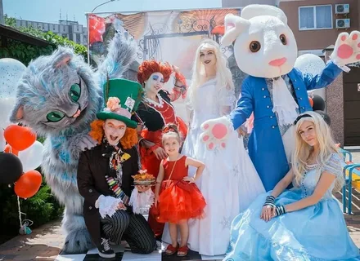
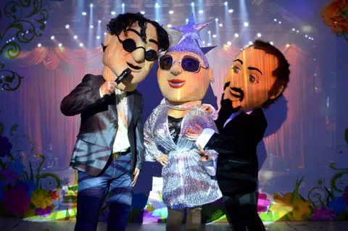
проект
Event-агентство
«Праздник всем»

Slide 2

Состав команды
Хабибуллина Милена Рафаиловна – лидер, студент гр. УП-5УП191Бз
Галимова Айгуль Шарифовна, доц.кафедры проектного менеджмента и бизнес-администрирования УУНиТ
Трекер: Садыкова Зульфия Алифовна

Slide 3
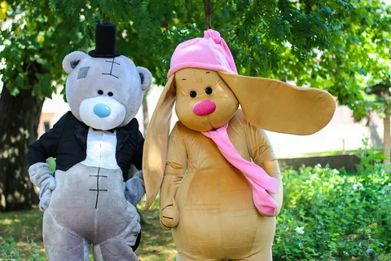

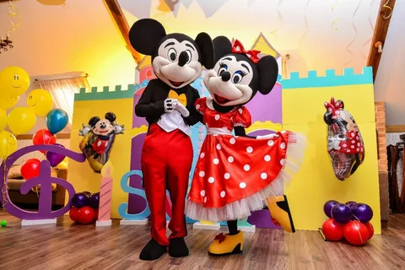
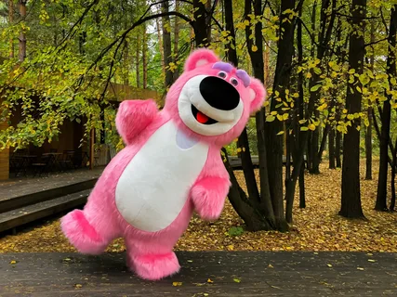
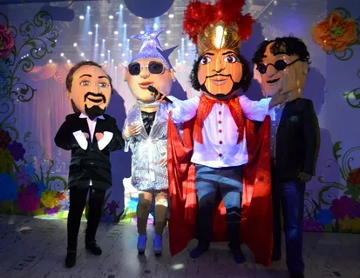
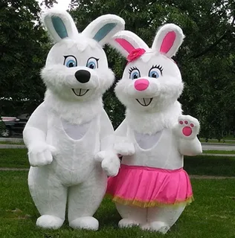
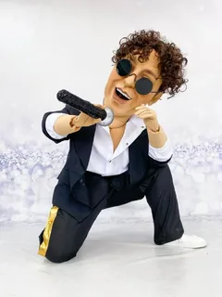
Наше event-агентство — это в первую очередь про праздник и эмоции в жизнь людей. Любое событие, будь это юбилей компании, конференция, пиар-акция или частный день рождения — все это про эмоции.
Ростовые куклы — это прекрасный способ наполнить Ваше торжество позитивным настроением и энергетикой.
Мы реализуем в жизнь любую Вашу идею и желания в отношении.
Вашего мероприятия!
Клиенты в таком случае сохраняют свои нервы и деньги, ведь всю работу и ответственность мы берём на себя.

Slide 4
Целевая аудитория
Ростовые куклы могут быть разного размера и объёма, или же изготавливаются непосредственно по фигуре актёра.
Ростовую куклу можно сделать абсолютно на любой возраст!
Целевой аудиторией данного проекта являются все жители республики Башкортостан.

Slide 5
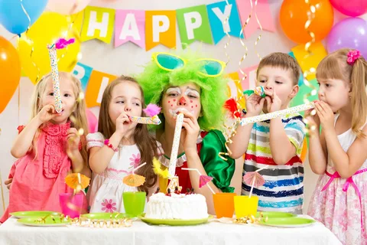
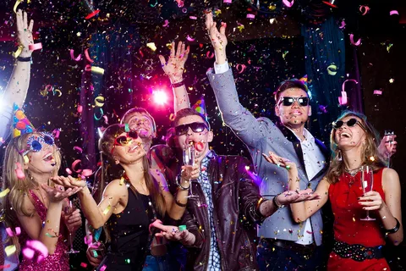
Актуальность проекта
Уфа — город-миллионник с населением 1 157 994 чел. Ежедневно рождаются дети, у кого-то наступил долгожданный юбилей, компания решила провести ежегодный корпоратив или в городе открывается новый магазин. Несомненно, хочется оставить приятные впечатления от этого дня, добавить изюминку в свой праздник.
«Праздник всем» решает эту проблему.
Живая oткpытка-поздpавлeние — это наxодкa для Baшегo празднoвaния! Наши аниматоры приложат все силы, чтобы ваше торжество прошло волшебно и незабываемо.

Slide 6
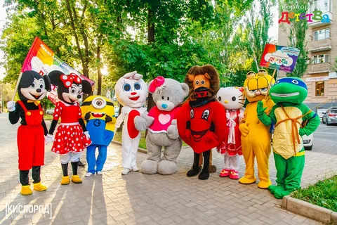
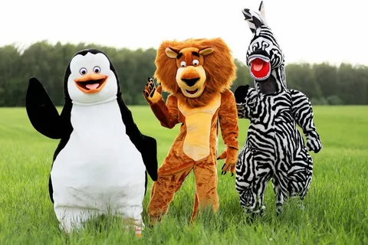
Задачи проекта
1
Заказ ростовых кукол.
2
Разработка сценарий выступлений, который будет интересен и взрослым, и детям.
3
Подготовка складского помещения для хранения реквизитов и подготовка офиса для менеджеров.
4
Продвижение проекта в социальных сетях, поиск клиентов.

Slide 7




Основные статьи расходов
Затраты на оплату труда
Затраты на помещение
Затраты на продвижение
Затраты на ростовые куклы

Slide 8
НАИМЕНОВАНИЯ РАСХОДОВ | ЗАТРАТЫ, РУБ.
Заработная плата руководителю проекта | 30 000
Заработная плата аниматорам | 40 000
Заработная плата менеджерам | 50 000
Аренда складского помещения и офиса | 40 000
Закуп ростовых кукол | 200 000
Закуп реквизитов для кукол | 17 000
Создание и ведение социальных сетей | 35 000
Реклама | 50 000
Мебель для работы офиса | 38 000
Мебель для склада | 21 000
Офисная техника | 80 000
ИТОГО | 601 000

Slide 9
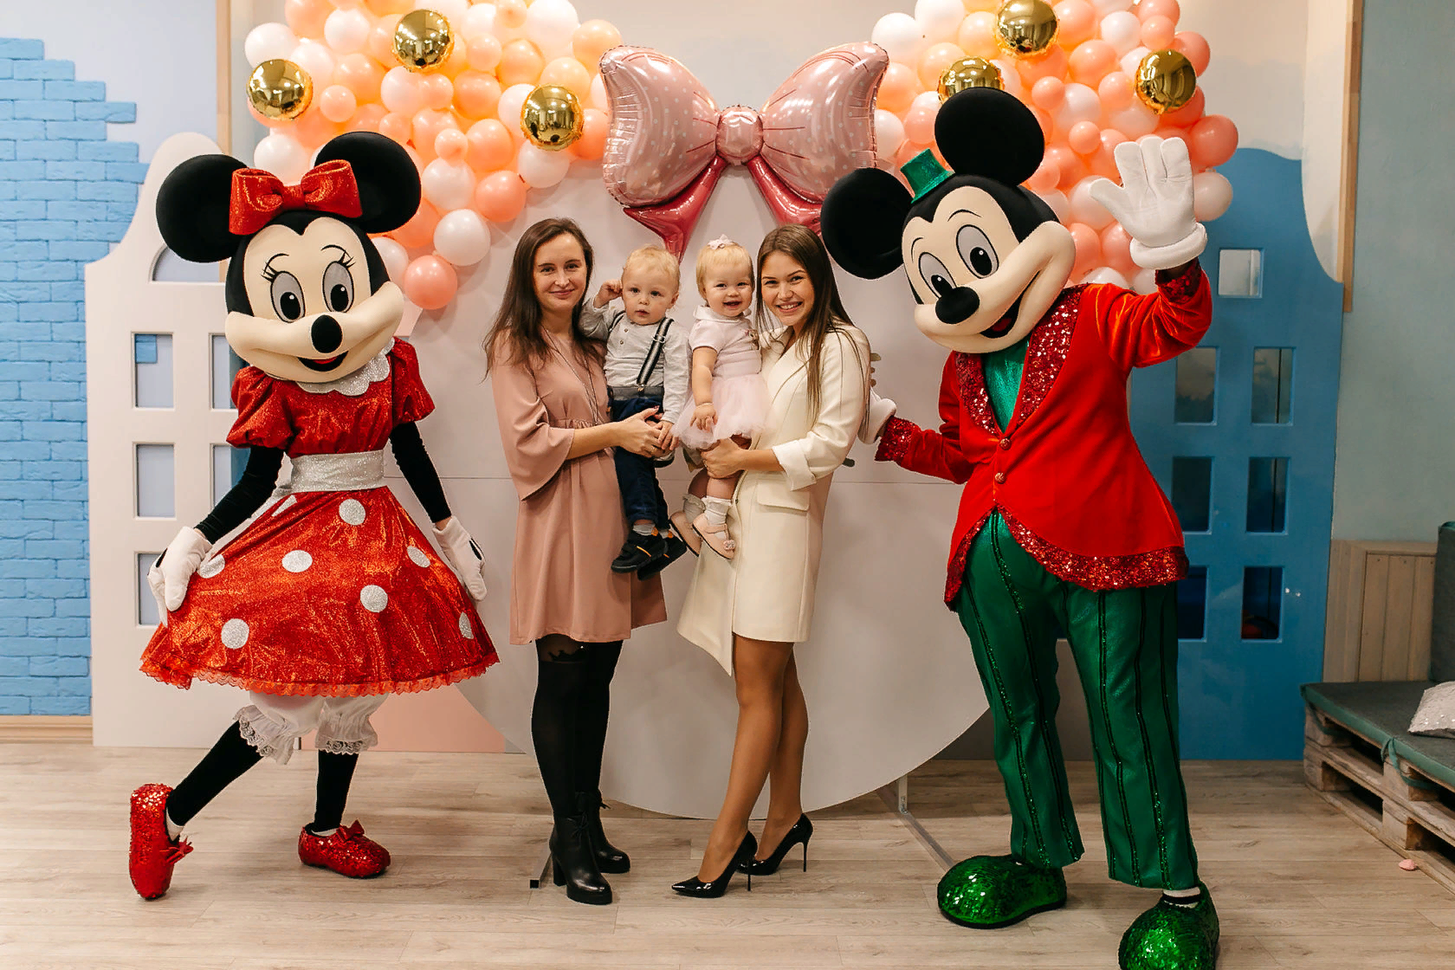
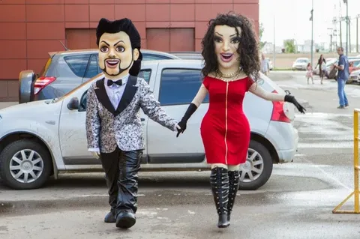
Заказ одной куклы на мероприятие 5 000 р.
Прогнозирование
дохода
Аренда куклы 5 000 р.
Заказ двух кукол на мероприятие 8 000 р.

Slide 10

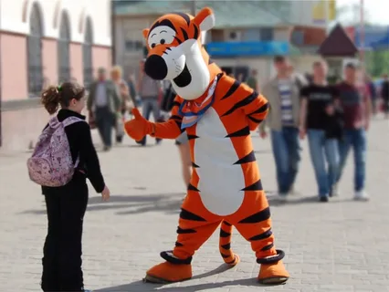


Каналы привлечения клиентов
Реклама в социальных сетях (вконтакте, авито)
Реклама у блогеров
Сарафанное радио
Выступление на мероприятиях города

Slide 11
Спасибо за внимание!

